Slide 1



خلق ایده کسب و کار
4 کانون نوآوری برای
Notes:
مهدی ناصری

Slide 2

ایده‌ای
داستان همه کارآفرینان موفق و ناموفق معمولا از یک جمله آغاز می‌شود
به ذهنم رسید
Notes:
داستان همه کارآفرینان معمولا از یک جمله آغاز می‌شود: «من ایده‌ای دارم». این جمله گرچه آغازی برای داستان صدها کارآفرینی موفق و هزاران کارآفرینی ناموفق بوده است ولی، خود پایان ساعت‌ها و روزها و هفته‌ها و گاه سال‌ها کلنجار رفتن و سعی و تلاش فرد است که معمولا سخنی از آن به میان نمی‌آید. ولی واقعا چگونه می‌توان یک ایده کسب و کار جدید خلق کرد؟ این پرسشی است که شاید بتوان از جنبه‌های مختلف به آن پاسخ گفت و در این نوشتار ما «ایده‌آفرینی» را به عنوان یکی از مراحل سیستماتیک «کارآفرینی» و مبتنی بر مدل کسب و کار معرفی می‌نماییم. پس اگر با مدل کسب و کار و به خصوص «بوم مدل کسب و کار» آشنا نیستید به شما توصیه می‌کنم قبل از مطالعه این نوشتار با این ابزار و روش قدرتمند آشنا شوید. (لینک‌ها)

Slide 3
ایده‌ای
چگونه
من هم می‌توانم ایده‌ی کسب و کار جدیدی خلق کنم؟
به ذهنم رسید
Notes:
داستان همه کارآفرینان معمولا از یک جمله آغاز می‌شود: «من ایده‌ای دارم». این جمله گرچه آغازی برای داستان صدها کارآفرینی موفق و هزاران کارآفرینی ناموفق بوده است ولی، خود پایان ساعت‌ها و روزها و هفته‌ها و گاه سال‌ها کلنجار رفتن و سعی و تلاش فرد است که معمولا سخنی از آن به میان نمی‌آید. ولی واقعا چگونه می‌توان یک ایده کسب و کار جدید خلق کرد؟ این پرسشی است که شاید بتوان از جنبه‌های مختلف به آن پاسخ گفت و در این نوشتار ما «ایده‌آفرینی» را به عنوان یکی از مراحل سیستماتیک «کارآفرینی» و مبتنی بر مدل کسب و کار معرفی می‌نماییم. پس اگر با مدل کسب و کار و به خصوص «بوم مدل کسب و کار» آشنا نیستید به شما توصیه می‌کنم قبل از مطالعه این نوشتار با این ابزار و روش قدرتمند آشنا شوید. (لینک‌ها)

Slide 4

خلق ایده جدید کسب و کار
یـــعـــنـــی
نـــــــوآوری
در بازطراحی یک
مدل کسب و کارِ ...
Notes:
یک «ایده جدید کسب و کار» از لحاظ کاربردی رابطه تنگاتنگی با «نوآوری در بازطراحی یک مدل کسب و کار موجود» دارد. می‌دانم که این تعریف نه تنها مشکل را حل نکرد که ظاهرا کمی مشکل پیچیده‌تر هم شد.

Slide 5

خلق ایده جدید کسب و کار
یـــعـــنـــی
نـــــــوآوری
در بازطراحی یک
مدل کسب و کارِ مـــــوجـــــود
Notes:
یک «ایده جدید کسب و کار» از لحاظ کاربردی رابطه تنگاتنگی با «نوآوری در بازطراحی یک مدل کسب و کار موجود» دارد. می‌دانم که این تعریف نه تنها مشکل را حل نکرد که ظاهرا کمی مشکل پیچیده‌تر هم شد.

Slide 6
نـــــــوآوری در بازطراحی یک
مدل کسب و کار مـــــوجـــــود
یعنی چی؟
Notes:
یک «ایده جدید کسب و کار» از لحاظ کاربردی رابطه تنگاتنگی با «نوآوری در بازطراحی یک مدل کسب و کار موجود» دارد. می‌دانم که این تعریف نه تنها مشکل را حل نکرد که ظاهرا کمی مشکل پیچیده‌تر هم شد.

Slide 7
نـــــــوآوری در بازطراحی یک
مدل کسب و کار مـــــوجـــــود
یعنی چی؟
بگذار کمی بیشتر توضیح بدهم...
Notes:
یک «ایده جدید کسب و کار» از لحاظ کاربردی رابطه تنگاتنگی با «نوآوری در بازطراحی یک مدل کسب و کار موجود» دارد. می‌دانم که این تعریف نه تنها مشکل را حل نکرد که ظاهرا کمی مشکل پیچیده‌تر هم شد.

Slide 8

خـلــق «ایــده جـدید کـســب و کار»
یــــــعــــنــــــی
ایجاد خلاقانه یک مدل‌کسب‌وکار کامــلا جـدیـد
که تا به حال وجود نداشته است
یک ایده انقلابی
Notes:
یک باور نانوشته ولی عمومی و فراگیر وجود دارد که بسیار سخت‌گیرانه‌است. طبق این باور، «ایده جدید کسب و کار» یعنی ایجاد خلاقانه یک مدل کسب و کار کاملا جدید که تا به حال وجود نداشته است. یعنی طراحی خلاقانه تمام ارکان یک بوم مدل کسب و کار، به نحوی که تا به حال به ذهن کسی خطور نکرده است. اگر شما هم اینطور فکر می‌کنید و حتی فکر می‌کنید می‌توانید در دنیای کنونی مدلی از کسب و کار ایجاد کنید که تا به حال وجود نداشته است پس شما چاره‌ای ندارید جز اینکه یک نابغه باشید، در غیر این صورت شکست‌های بسیار سختی خواهید خورد. و اگر مطمئنید که یک نابغه‌اید توصیه می‌کنم وقت‌تان را با خواندن ادامه این نوشتار تلف نکنید.

Slide 9
خـلــق «ایــده جـدید کـســب و کار»
یــــــعــــنــــــی
باور نادرست
ایجاد خلاقانه یک مدل‌کسب‌وکار کامــلا جـدیـد
که تا به حال وجود نداشته است
اگر اینگونه فکر می‌کنید چاره‌ای ندارید جز اینکه یک نابغه باشید،
در غیراینصورت شکست‌های بزرگی خواهید خورد.
یک ایده انقلابی
Notes:
یک باور نانوشته ولی عمومی و فراگیر وجود دارد که بسیار سخت‌گیرانه‌است. طبق این باور، «ایده جدید کسب و کار» یعنی ایجاد خلاقانه یک مدل کسب و کار کاملا جدید که تا به حال وجود نداشته است. یعنی طراحی خلاقانه تمام ارکان یک بوم مدل کسب و کار، به نحوی که تا به حال به ذهن کسی خطور نکرده است. اگر شما هم اینطور فکر می‌کنید و حتی فکر می‌کنید می‌توانید در دنیای کنونی مدلی از کسب و کار ایجاد کنید که تا به حال وجود نداشته است پس شما چاره‌ای ندارید جز اینکه یک نابغه باشید، در غیر این صورت شکست‌های بسیار سختی خواهید خورد. و اگر مطمئنید که یک نابغه‌اید توصیه می‌کنم وقت‌تان را با خواندن ادامه این نوشتار تلف نکنید.

Slide 10
کارآفرینی این نیست که با محصولی انقلابی وارد بازاری بدون رقیب شوید و کسب و کاری ایجاد کنید که تا به حال به ذهن کسی خطور نکرده است...
اگر می‌توانید این کار را انجام دهید، شما نیازی به مطالعه ادامه این مطلب ندارید...
Notes:
یک باور نانوشته ولی عمومی و فراگیر وجود دارد که بسیار سخت‌گیرانه‌است. طبق این باور، «ایده جدید کسب و کار» یعنی ایجاد خلاقانه یک مدل کسب و کار کاملا جدید که تا به حال وجود نداشته است. یعنی طراحی خلاقانه تمام ارکان یک بوم مدل کسب و کار، به نحوی که تا به حال به ذهن کسی خطور نکرده است. اگر شما هم اینطور فکر می‌کنید و حتی فکر می‌کنید می‌توانید در دنیای کنونی مدلی از کسب و کار ایجاد کنید که تا به حال وجود نداشته است پس شما چاره‌ای ندارید جز اینکه یک نابغه باشید، در غیر این صورت شکست‌های بسیار سختی خواهید خورد. و اگر مطمئنید که یک نابغه‌اید توصیه می‌کنم وقت‌تان را با خواندن ادامه این نوشتار تلف نکنید.

Slide 11

باور درست
خـلــق «ایــده جـدید کـســب و کار»
یــــــعــــنــــــی
نوآوری در بازطراحی برخی ارکان یک مدل‌کسب‌وکار موجود
و تقلید بقیه ارکان از رقبا
Notes:
در یک باور درست، یک «ایده جدید کسب و کار» یعنی نوآوری در بازطراحی یک یا چند رکن از ارکان مدل کسب و کار و تقلید بقیه ارکان از رقبا؛ بله اشتباه تایپ نکرده‌ام: تقلید از رقبا (این دفعه بزرگ‌تر نوشتم که مطمئن شوید اشتباهی در کار نیست). و نوآوری یعنی طرحی برای ایجاد تمایز رقابتی. اگر بخواهم خلاصه‌تر بگویم یعنی شما باید بخشی از کار را به روشی انجام دهید که بقیه رقبای‌تان بلد نیستند و این تمایز باید به نحوی باشد که برای شما مزیت رقابتی ایجاد کند.

Slide 12
باور درست
خـلــق «ایــده جـدید کـســب و کار»
یــــــعــــنــــــی
نوآوری در بازطراحی برخی ارکان یک مدل‌کسب‌وکار موجود
و تقلید بقیه ارکان از رقبا
بله درست است...
تقلید از رقبا
Notes:
در یک باور درست، یک «ایده جدید کسب و کار» یعنی نوآوری در بازطراحی یک یا چند رکن از ارکان مدل کسب و کار و تقلید بقیه ارکان از رقبا؛ بله اشتباه تایپ نکرده‌ام: تقلید از رقبا (این دفعه بزرگ‌تر نوشتم که مطمئن شوید اشتباهی در کار نیست). و نوآوری یعنی طرحی برای ایجاد تمایز رقابتی. اگر بخواهم خلاصه‌تر بگویم یعنی شما باید بخشی از کار را به روشی انجام دهید که بقیه رقبای‌تان بلد نیستند و این تمایز باید به نحوی باشد که برای شما مزیت رقابتی ایجاد کند.

Slide 13
باور درست
خـلــق «ایــده جـدید کـســب و کار»
یــــــعــــنــــــی
نوآوری در بازطراحی برخی ارکان یک مدل‌کسب‌وکار موجود
و تقلید بقیه ارکان از رقبا
باور درست
بله درست است...
تقلید از رقبا
Notes:
در یک باور درست، یک «ایده جدید کسب و کار» یعنی نوآوری در بازطراحی یک یا چند رکن از ارکان مدل کسب و کار و تقلید بقیه ارکان از رقبا؛ بله اشتباه تایپ نکرده‌ام: تقلید از رقبا (این دفعه بزرگ‌تر نوشتم که مطمئن شوید اشتباهی در کار نیست). و نوآوری یعنی طرحی برای ایجاد تمایز رقابتی. اگر بخواهم خلاصه‌تر بگویم یعنی شما باید بخشی از کار را به روشی انجام دهید که بقیه رقبای‌تان بلد نیستند و این تمایز باید به نحوی باشد که برای شما مزیت رقابتی ایجاد کند.

Slide 14
باور درست
و نوآوری یعنی...
کاری بکنید که نسبت به رقبای دیگر مزیت رقابتی به دست بیاورید
Notes:
در یک باور درست، یک «ایده جدید کسب و کار» یعنی نوآوری در بازطراحی یک یا چند رکن از ارکان مدل کسب و کار و تقلید بقیه ارکان از رقبا؛ بله اشتباه تایپ نکرده‌ام: تقلید از رقبا (این دفعه بزرگ‌تر نوشتم که مطمئن شوید اشتباهی در کار نیست). و نوآوری یعنی طرحی برای ایجاد تمایز رقابتی. اگر بخواهم خلاصه‌تر بگویم یعنی شما باید بخشی از کار را به روشی انجام دهید که بقیه رقبای‌تان بلد نیستند و این تمایز باید به نحوی باشد که برای شما مزیت رقابتی ایجاد کند.

Slide 15

بوم مدل کسب و کار
نقطه شروع خوبی برای فرایند
خلق ایده کسب و کار جدید
است.
Flicker/Rishi S
Notes:
بنابراین مدل کسب و کار، نقطه شروع خوبی برای فرایند «خلق ایده کسب و کار جدید» است. و از این رو، چه ابزاری بهتر از «بوم مدل کسب و کار» برای آغاز «ایده‌آفرینی».

Slide 16
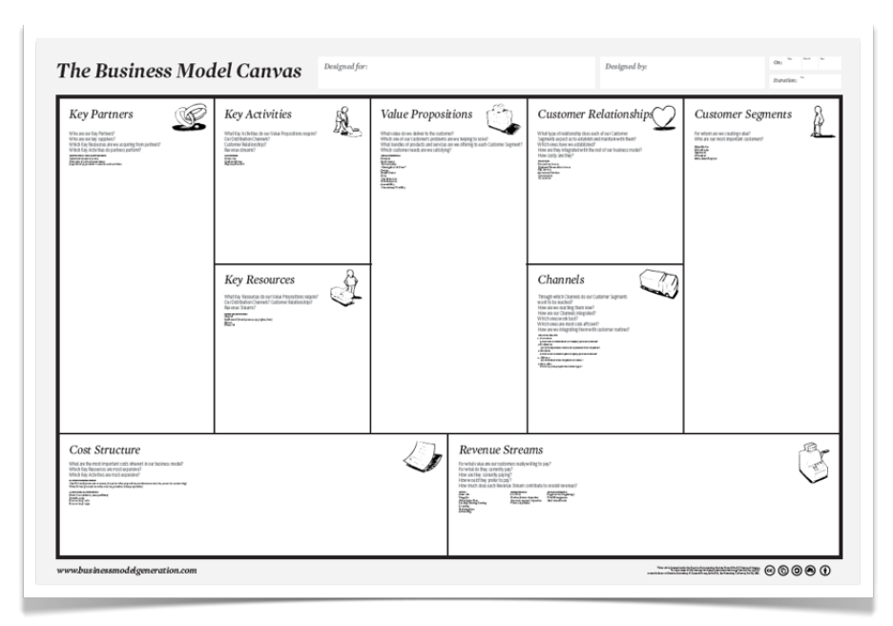
بوم مدل کسب و کار

Slide 17
بوم مدل کسب و کار
چگونه؟
چه چیزی؟
چه کسی؟
کسب و کار شما چگونه کار می‌کند
چه مقدار؟
Notes:
به شما می‌گوید کسب و کار شما چگونه کار می‌کند

Slide 18
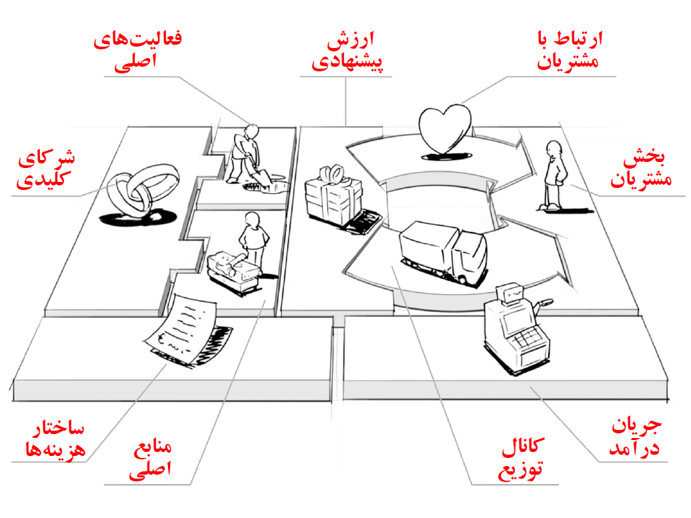
4 کانون نوآوری در خلق ایده کسب و کار
براساس بوم
مدل کسب و کار
براساس پیشنهاد کتاب «خلق مدل کسب و کار»
Notes:
بر اساس آنچه در کتاب «خلق مدل کسب و کار» [لینک معرفی] پیشنهاد شده است، هر 9 رکن سازنده بوم مدل کسب و کار می‌تواند نقطه آغازی برای خلق ایده جدید کسب و کار باشد. به هنگام «ایده‌آفرینی» این 9 جزء سازنده را می‌توان به چهار کانون نوآوری اساسی تقسیم‌بندی کرد: بر اساس منبع (شامل سه جزء شرکای کلیدی، فعالیت‌های کلیدی و منابع کلیدی)، ارزش پیشنهادی، مشتری (شامل سه جزء بخش مشتری، ارتباط با مشتری و کانال‌های توزیع) و منابع مالی (شامل دو جزء هزینه‌ها و درآمدها).

Slide 19
4 کانون نوآوری در خلق ایده کسب و کار
1
بر اساس
منابع
براساس پیشنهاد کتاب «خلق مدل کسب و کار»
Notes:
بر اساس آنچه در کتاب «خلق مدل کسب و کار» [لینک معرفی] پیشنهاد شده است، هر 9 رکن سازنده بوم مدل کسب و کار می‌تواند نقطه آغازی برای خلق ایده جدید کسب و کار باشد. به هنگام «ایده‌آفرینی» این 9 جزء سازنده را می‌توان به چهار کانون نوآوری اساسی تقسیم‌بندی کرد: بر اساس منبع (شامل سه جزء شرکای کلیدی، فعالیت‌های کلیدی و منابع کلیدی)، ارزش پیشنهادی، مشتری (شامل سه جزء بخش مشتری، ارتباط با مشتری و کانال‌های توزیع) و منابع مالی (شامل دو جزء هزینه‌ها و درآمدها).

Slide 20
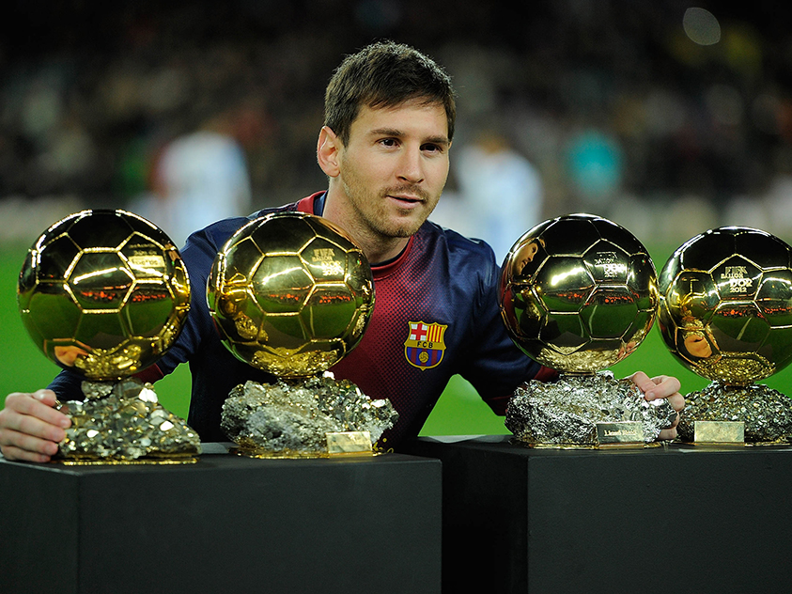
ایجاد فرصتی جدید و یا استفاده از فرصتی موجود برای بهبود کارآیی و بالا رفتن بهره‌وری در فرایندهای کسب و کار
1
بر اساس
منابع
Notes:
نوآوری بر اساس منبع، ریشه در زیرساخت‌ها (شامل منابع و فعالیت‌های کلیدی) و شرکای کلیدی موجود دارد. در این استراتژی، ایده اصلی ایجاد فرصتی جدید و یا استفاده از فرصتی موجود برای بهبود کارآیی و بالا رفتن بهره‌وری در فرایندهای کسب و کار است. نوآوری در این کانون را می‌توان با روش‌های مختلفی ایجاد کرد:
استفاده از منابع موجود یا بکارگیری منابع جدیدی که رقبای شما به آن دسترسی ندارند.
بازطراحی کارآتر فعالیت‌های کلیدی که می‌تواند مبتنی بر فناوری‌های جدید باشد.
دسترسی آسان به یک شریک تجاری منحصربه‌فرد که فرایندهای کسب و کار شما را با کیفیت بالاتری پشتیبانی می‌کند.
این تاکتیک‌ها باعث بالا رفتن بهره‌وری شده و به تبع آن، برای شما مزیت رقابتی با رقبای‌تان ایجاد خواهد کرد.
برای مثال خدمات ابری آمازون در زمینه وب بر اساس زیرساخت پردازشی و سرورهای قدرتمندی که برای پشتیبانی خرده‌فروشی سایت آمازون در دسترس بودند، شکل گرفت. خدمات جدید آمازون، شامل ارائه ظرفیت‌های پردازشی سرور و فضای ذخیره‌سازی به شرکت‌های دیگر است.

Slide 21
ایجاد فرصتی جدید و یا استفاده از فرصتی موجود برای بهبود کارآیی و بالا رفتن بهره‌وری در فرایندهای کسب و کار
1
بر اساس
منابع
استفاده از منابع موجود منحصربه‌فرد یا بکارگیری منابع جدیدی که رقبای شما به آن دسترسی ندارند
Notes:
نوآوری بر اساس منبع، ریشه در زیرساخت‌ها (شامل منابع و فعالیت‌های کلیدی) و شرکای کلیدی موجود دارد. در این استراتژی، ایده اصلی ایجاد فرصتی جدید و یا استفاده از فرصتی موجود برای بهبود کارآیی و بالا رفتن بهره‌وری در فرایندهای کسب و کار است. نوآوری در این کانون را می‌توان با روش‌های مختلفی ایجاد کرد:
استفاده از منابع موجود یا بکارگیری منابع جدیدی که رقبای شما به آن دسترسی ندارند.
بازطراحی کارآتر فعالیت‌های کلیدی که می‌تواند مبتنی بر فناوری‌های جدید باشد.
دسترسی آسان به یک شریک تجاری منحصربه‌فرد که فرایندهای کسب و کار شما را با کیفیت بالاتری پشتیبانی می‌کند.
این تاکتیک‌ها باعث بالا رفتن بهره‌وری شده و به تبع آن، برای شما مزیت رقابتی با رقبای‌تان ایجاد خواهد کرد.
برای مثال خدمات ابری آمازون در زمینه وب بر اساس زیرساخت پردازشی و سرورهای قدرتمندی که برای پشتیبانی خرده‌فروشی سایت آمازون در دسترس بودند، شکل گرفت. خدمات جدید آمازون، شامل ارائه ظرفیت‌های پردازشی سرور و فضای ذخیره‌سازی به شرکت‌های دیگر است.

Slide 22
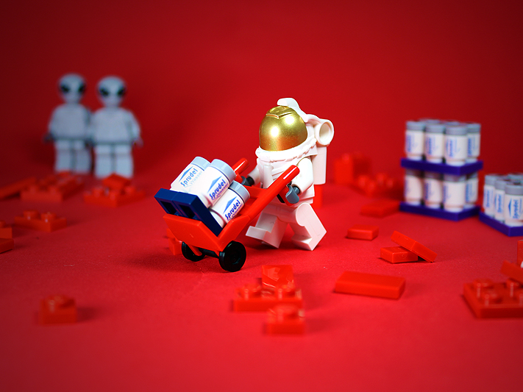
ایجاد فرصتی جدید و یا استفاده از فرصتی موجود برای بهبود کارآیی و بالا رفتن بهره‌وری در فرایندهای کسب و کار
1
بر اساس
منابع
بازطراحی کارآتر فعالیت‌های کلیدی که می‌تواند مبتنی بر فناوری‌های جدید باشد
Flicker/Jens Ohrndorf
Notes:
نوآوری بر اساس منبع، ریشه در زیرساخت‌ها (شامل منابع و فعالیت‌های کلیدی) و شرکای کلیدی موجود دارد. در این استراتژی، ایده اصلی ایجاد فرصتی جدید و یا استفاده از فرصتی موجود برای بهبود کارآیی و بالا رفتن بهره‌وری در فرایندهای کسب و کار است. نوآوری در این کانون را می‌توان با روش‌های مختلفی ایجاد کرد:
استفاده از منابع موجود یا بکارگیری منابع جدیدی که رقبای شما به آن دسترسی ندارند.
بازطراحی کارآتر فعالیت‌های کلیدی که می‌تواند مبتنی بر فناوری‌های جدید باشد.
دسترسی آسان به یک شریک تجاری منحصربه‌فرد که فرایندهای کسب و کار شما را با کیفیت بالاتری پشتیبانی می‌کند.
این تاکتیک‌ها باعث بالا رفتن بهره‌وری شده و به تبع آن، برای شما مزیت رقابتی با رقبای‌تان ایجاد خواهد کرد.
برای مثال خدمات ابری آمازون در زمینه وب بر اساس زیرساخت پردازشی و سرورهای قدرتمندی که برای پشتیبانی خرده‌فروشی سایت آمازون در دسترس بودند، شکل گرفت. خدمات جدید آمازون، شامل ارائه ظرفیت‌های پردازشی سرور و فضای ذخیره‌سازی به شرکت‌های دیگر است.

Slide 23

ایجاد فرصتی جدید و یا استفاده از فرصتی موجود برای بهبود کارآیی و بالا رفتن بهره‌وری در فرایندهای کسب و کار
1
بر اساس
منابع
دسترسی آسان به یک شریک تجاری منحصربه‌فرد که فرایندهای کسب و کار شما را با کیفیت بالاتری پشتیبانی می‌کند.
Notes:
نوآوری بر اساس منبع، ریشه در زیرساخت‌ها (شامل منابع و فعالیت‌های کلیدی) و شرکای کلیدی موجود دارد. در این استراتژی، ایده اصلی ایجاد فرصتی جدید و یا استفاده از فرصتی موجود برای بهبود کارآیی و بالا رفتن بهره‌وری در فرایندهای کسب و کار است. نوآوری در این کانون را می‌توان با روش‌های مختلفی ایجاد کرد:
استفاده از منابع موجود یا بکارگیری منابع جدیدی که رقبای شما به آن دسترسی ندارند.
بازطراحی کارآتر فعالیت‌های کلیدی که می‌تواند مبتنی بر فناوری‌های جدید باشد.
دسترسی آسان به یک شریک تجاری منحصربه‌فرد که فرایندهای کسب و کار شما را با کیفیت بالاتری پشتیبانی می‌کند.
این تاکتیک‌ها باعث بالا رفتن بهره‌وری شده و به تبع آن، برای شما مزیت رقابتی با رقبای‌تان ایجاد خواهد کرد.
برای مثال خدمات ابری آمازون در زمینه وب بر اساس زیرساخت پردازشی و سرورهای قدرتمندی که برای پشتیبانی خرده‌فروشی سایت آمازون در دسترس بودند، شکل گرفت. خدمات جدید آمازون، شامل ارائه ظرفیت‌های پردازشی سرور و فضای ذخیره‌سازی به شرکت‌های دیگر است.

Slide 24

ایجاد فرصتی جدید و یا استفاده از فرصتی موجود برای بهبود کارآیی و بالا رفتن بهره‌وری در فرایندهای کسب و کار
1
بر اساس
منابع
مثال:
خدمات ابری آمازون در زمینه وب بر اساس زیرساخت پردازشی و سرورهای قدرتمندی که برای پشتیبانی خرده‌فروشی سایت آمازون در دسترس بودند، شکل گرفت.

Slide 25
4 کانون نوآوری در خلق ایده کسب و کار
2
بر اساس
ارزش
براساس پیشنهاد کتاب «خلق مدل کسب و کار»
Notes:
بر اساس آنچه در کتاب «خلق مدل کسب و کار» [لینک معرفی] پیشنهاد شده است، هر 9 رکن سازنده بوم مدل کسب و کار می‌تواند نقطه آغازی برای خلق ایده جدید کسب و کار باشد. به هنگام «ایده‌آفرینی» این 9 جزء سازنده را می‌توان به چهار کانون نوآوری اساسی تقسیم‌بندی کرد: بر اساس منبع (شامل سه جزء شرکای کلیدی، فعالیت‌های کلیدی و منابع کلیدی)، ارزش پیشنهادی، مشتری (شامل سه جزء بخش مشتری، ارتباط با مشتری و کانال‌های توزیع) و منابع مالی (شامل دو جزء هزینه‌ها و درآمدها).

Slide 26

ارائه یک ارزش جدید، متمایز و جهشی یا ارائه ارزش‌های موجود بازار با لحاظ برخی ویژگی‌های متمایز
2
بر اساس
ارزش

Slide 27
ارائه یک ارزش جدید، متمایز و جهشی یا ارائه ارزش‌های موجود بازار با لحاظ برخی ویژگی‌های متمایز
ارتقاء کیفی ارزش‌ها:
طراحی، تجربه کاربری، برند، راحتی، تازگی، سفارشی‌سازی و...
2
بر اساس
ارزش

Slide 28

ارائه یک ارزش جدید، متمایز و جهشی یا ارائه ارزش‌های موجود بازار با لحاظ برخی ویژگی‌های متمایز
ارتقاء کمّی ارزش‌ها:
از قبیل قیمت، سرعت، عملکرد، ریسک و...
2
بر اساس
ارزش

Slide 29
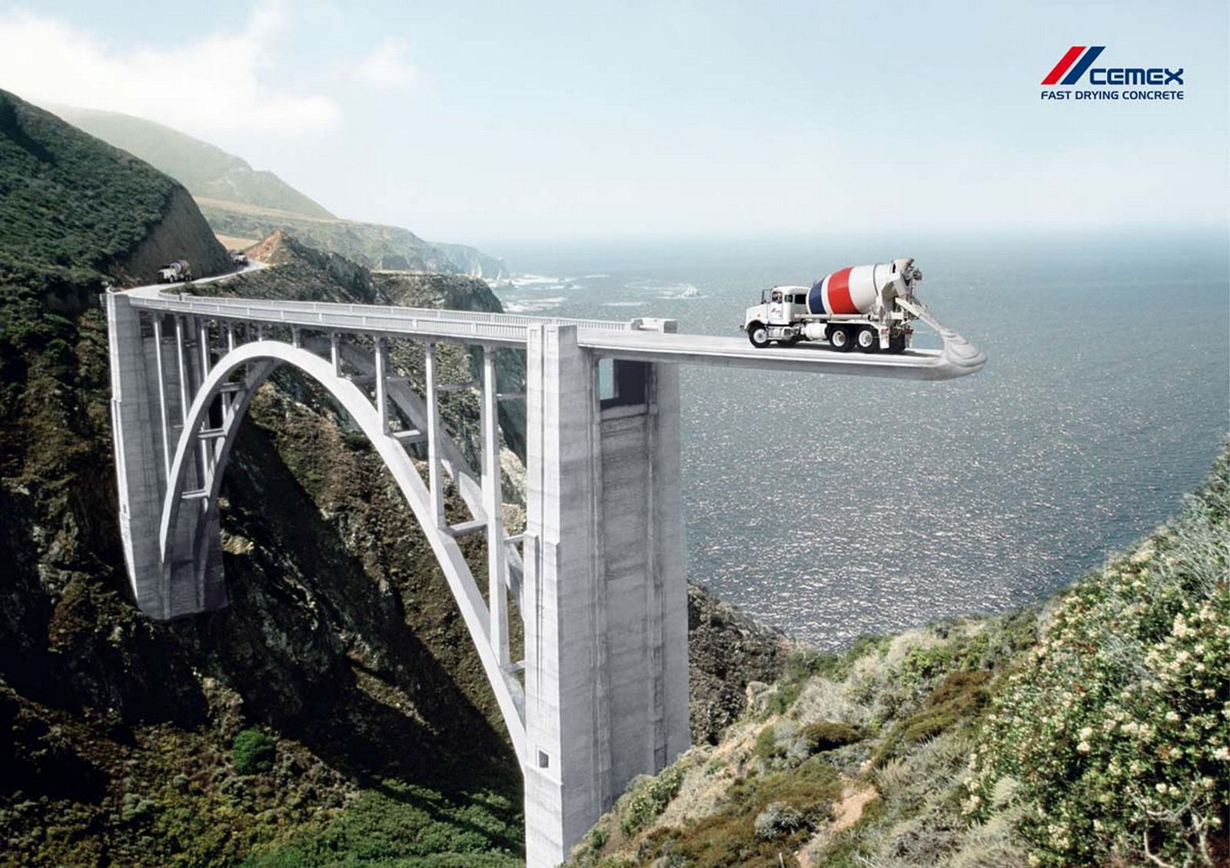
ارائه یک ارزش جدید، متمایز و جهشی یا ارائه ارزش‌های موجود بازار با لحاظ برخی ویژگی‌های متمایز
2
مثال:
شرکت سمکس (یک تولید کننده سیمان مکزیکی) متعهد شد که سیمان پالایش شده (خالص) را به جای عرف 48 ساعته در 4 ساعت تحویل دهد..
بر اساس
ارزش
این نوآوری به سمکس کمک کرد تا از یک تولیدکننده محلی سیمان در مکزیک به دومین تولیدکننده بزرگ سیمان در دنیا تبدیل شود.

Slide 30
4 کانون نوآوری در خلق ایده کسب و کار
3
بر اساس
مشتری
براساس پیشنهاد کتاب «خلق مدل کسب و کار»
Notes:
بر اساس آنچه در کتاب «خلق مدل کسب و کار» [لینک معرفی] پیشنهاد شده است، هر 9 رکن سازنده بوم مدل کسب و کار می‌تواند نقطه آغازی برای خلق ایده جدید کسب و کار باشد. به هنگام «ایده‌آفرینی» این 9 جزء سازنده را می‌توان به چهار کانون نوآوری اساسی تقسیم‌بندی کرد: بر اساس منبع (شامل سه جزء شرکای کلیدی، فعالیت‌های کلیدی و منابع کلیدی)، ارزش پیشنهادی، مشتری (شامل سه جزء بخش مشتری، ارتباط با مشتری و کانال‌های توزیع) و منابع مالی (شامل دو جزء هزینه‌ها و درآمدها).

Slide 31

نوآوری‌ها بر اساس مشتری، برپایه نیازهای مشتری، سهولت در دسترسی و افزایش راحتی شکل می‌گیرد
3
بر اساس
مشتری
Notes:
نوآوری‌های بر اساس مشتری، برپایه نیازهای مشتری، سهولت در دسترسی و افزایش راحتی شکل می‌گیرد. این کانون در برگیرنده سه جزء زیر می‌شود که بازطراحی مجدد هر یک از آنها با هدف ایجاد تمایز با رقبا، می‌تواند منجر به خلق یک ایده کسب و کار شود:
مثال: 23اندمی تست DNA سفارشی‌شده را به افراد عادی ارائه داد؛ خدمتی که قبل از آن به صورت اختصاصی برای افراد متخصص در بخش سلامت و پژوهشگران در دسترس بود. این موضوع مستلزم تغییرات زیادی در ارزش پیشنهادی و تحویل نتایج تست بود که این شرکت این تغییرات را توسط پروفایل‌های تحت وب که به صورت انبوه سفارشی‌شده بودند، انجام داد.

Slide 32
نوآوری‌ها بر اساس مشتری، برپایه نیازهای مشتری، سهولت در دسترسی و افزایش راحتی شکل می‌گیرد
بخش مشتریان:
مشتریان جدید را هدف بگیرید، نیازهای پنهان و برطرف‌نشده را شناسایی کنید، یا بازار خود را به یک بازار انبوه تبدیل کنید.
3
بر اساس
مشتری
Notes:
نوآوری‌های بر اساس مشتری، برپایه نیازهای مشتری، سهولت در دسترسی و افزایش راحتی شکل می‌گیرد. این کانون در برگیرنده سه جزء زیر می‌شود که بازطراحی مجدد هر یک از آنها با هدف ایجاد تمایز با رقبا، می‌تواند منجر به خلق یک ایده کسب و کار شود:
مثال: 23اندمی تست DNA سفارشی‌شده را به افراد عادی ارائه داد؛ خدمتی که قبل از آن به صورت اختصاصی برای افراد متخصص در بخش سلامت و پژوهشگران در دسترس بود. این موضوع مستلزم تغییرات زیادی در ارزش پیشنهادی و تحویل نتایج تست بود که این شرکت این تغییرات را توسط پروفایل‌های تحت وب که به صورت انبوه سفارشی‌شده بودند، انجام داد.

Slide 33

نوآوری‌ها بر اساس مشتری، برپایه نیازهای مشتری، سهولت در دسترسی و افزایش راحتی شکل می‌گیرد
ارتباط با مشتری:
با استفاده از راهکارهای خلاقانه و مبتنی بر فناوری‌های اطلاعاتی و ارتباطی راه‌های جدیدی برای جذب، حفظ و افزایش مشتریان در پیش بگیرید.
3
بر اساس
مشتری
Notes:
نوآوری‌های بر اساس مشتری، برپایه نیازهای مشتری، سهولت در دسترسی و افزایش راحتی شکل می‌گیرد. این کانون در برگیرنده سه جزء زیر می‌شود که بازطراحی مجدد هر یک از آنها با هدف ایجاد تمایز با رقبا، می‌تواند منجر به خلق یک ایده کسب و کار شود:
مثال: 23اندمی تست DNA سفارشی‌شده را به افراد عادی ارائه داد؛ خدمتی که قبل از آن به صورت اختصاصی برای افراد متخصص در بخش سلامت و پژوهشگران در دسترس بود. این موضوع مستلزم تغییرات زیادی در ارزش پیشنهادی و تحویل نتایج تست بود که این شرکت این تغییرات را توسط پروفایل‌های تحت وب که به صورت انبوه سفارشی‌شده بودند، انجام داد.

Slide 34

نوآوری‌ها بر اساس مشتری، برپایه نیازهای مشتری، سهولت در دسترسی و افزایش راحتی شکل می‌گیرد
3
کانال‌ها:
کانال‌های ارتباطی و توزیعی زیر را بازطراحی کنید:
1. کانال آگاه‌سازی
2. کانال ارزیابی
3. کانال خرید
4. کانال تحویل
5. کانال خدمات پس از فروش
بر اساس
مشتری
Notes:
نوآوری‌های بر اساس مشتری، برپایه نیازهای مشتری، سهولت در دسترسی و افزایش راحتی شکل می‌گیرد. این کانون در برگیرنده سه جزء زیر می‌شود که بازطراحی مجدد هر یک از آنها با هدف ایجاد تمایز با رقبا، می‌تواند منجر به خلق یک ایده کسب و کار شود:
مثال: 23اندمی تست DNA سفارشی‌شده را به افراد عادی ارائه داد؛ خدمتی که قبل از آن به صورت اختصاصی برای افراد متخصص در بخش سلامت و پژوهشگران در دسترس بود. این موضوع مستلزم تغییرات زیادی در ارزش پیشنهادی و تحویل نتایج تست بود که این شرکت این تغییرات را توسط پروفایل‌های تحت وب که به صورت انبوه سفارشی‌شده بودند، انجام داد.

Slide 35
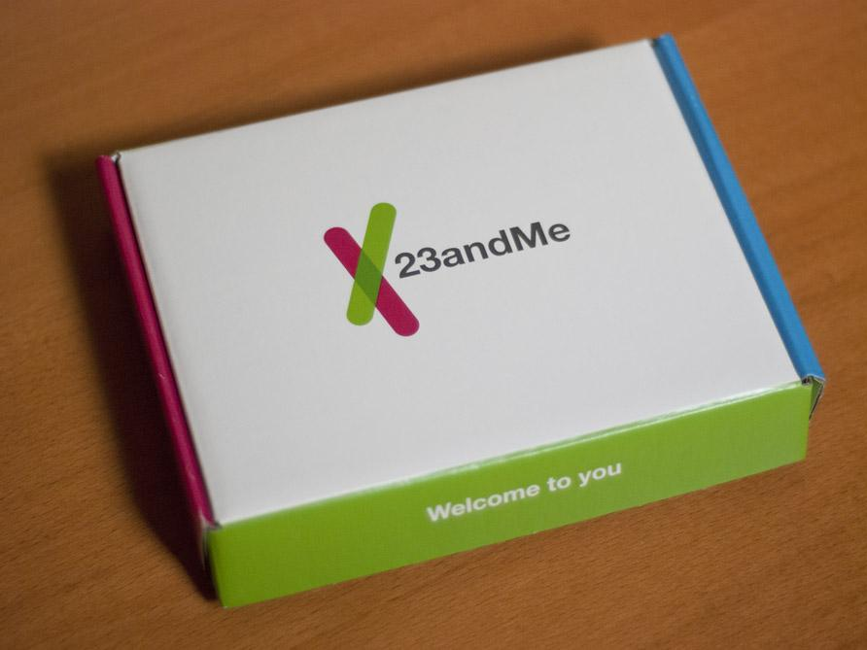
نوآوری‌ها بر اساس مشتری، برپایه نیازهای مشتری، سهولت در دسترسی و افزایش راحتی شکل می‌گیرد
3
مثال:
23andme تست DNA سفارشی‌شده را به افراد عادی ارائه داد؛ خدمتی که قبل از آن به صورت اختصاصی برای افراد متخصص در بخش سلامت و پژوهشگران در دسترس بود.
بر اساس
مشتری
این شرکت این تغییرات را توسط پروفایل‌های تحت وب که به صورت انبوه سفارشی‌شده بودند، انجام داد.
Notes:
نوآوری‌های بر اساس مشتری، برپایه نیازهای مشتری، سهولت در دسترسی و افزایش راحتی شکل می‌گیرد. این کانون در برگیرنده سه جزء زیر می‌شود که بازطراحی مجدد هر یک از آنها با هدف ایجاد تمایز با رقبا، می‌تواند منجر به خلق یک ایده کسب و کار شود:

Slide 36
4 کانون نوآوری در خلق ایده کسب و کار
4
بر اساس
منابع مالی
براساس پیشنهاد کتاب «خلق مدل کسب و کار»
Notes:
بر اساس آنچه در کتاب «خلق مدل کسب و کار» [لینک معرفی] پیشنهاد شده است، هر 9 رکن سازنده بوم مدل کسب و کار می‌تواند نقطه آغازی برای خلق ایده جدید کسب و کار باشد. به هنگام «ایده‌آفرینی» این 9 جزء سازنده را می‌توان به چهار کانون نوآوری اساسی تقسیم‌بندی کرد: بر اساس منبع (شامل سه جزء شرکای کلیدی، فعالیت‌های کلیدی و منابع کلیدی)، ارزش پیشنهادی، مشتری (شامل سه جزء بخش مشتری، ارتباط با مشتری و کانال‌های توزیع) و منابع مالی (شامل دو جزء هزینه‌ها و درآمدها).

Slide 37

نوآوری‌هایی مبتنی بر جریان‌های جدید درآمدی، سازوکارهای قیمت‌گذاری یا ساختارهای هزینه کاهش یافته
4
بر اساس
منابع مالی
Notes:
در این دسته قرار می‌گیرند. نوآوری در این کانون را می‌توان به دو بخش زیر تقسیم کرد:
مثال: وقتی شرکت زیراکس، مدل زیراکس 914 (یکی از اولین دستگاه‌های کپی‌کننده کاغذهای معمولی) را در سال 1958 اختراع کرد، قیمتی بسیار بالاتر از سطح قیمت‌های بازار برای آن در نظر گرفت. اما زیراکس یک مدل کسب و کار جدید توسعه داد که در آن ماشین‌های کپی به قیمت 95 دلار در ماه اجاره داده می‌شدند. این خدمت شامل 2000 صفحه کپی رایگان بود و اضافه بر این تعداد، قیمت هر برگ کپی 5 سنت بود. این گونه بود که مشتریان ماشین‌های جدید را در اختیار گرفتند و شروع به کپی کردن هزاران صفحه کاغذ در ماه نمودند.

Slide 38
نوآوری‌هایی مبتنی بر جریان‌های جدید درآمدی، سازوکارهای قیمت‌گذاری یا ساختارهای هزینه کاهش یافته است
4
بر اساس
منابع مالی
کاهش هزینه‌ها:
به فرایندها، فعالیت‌ها و منابع کلیدی مورد نیاز خود بیاندیشید. سعی کنید راهکارهایی برای کاهش هزینه‌های جاری خود بیابید. هزینه‌ها را کاهش دهید تا حاشیه سود بیشتری داشته باشید.
Notes:
در این دسته قرار می‌گیرند. نوآوری در این کانون را می‌توان به دو بخش زیر تقسیم کرد:
مثال: وقتی شرکت زیراکس، مدل زیراکس 914 (یکی از اولین دستگاه‌های کپی‌کننده کاغذهای معمولی) را در سال 1958 اختراع کرد، قیمتی بسیار بالاتر از سطح قیمت‌های بازار برای آن در نظر گرفت. اما زیراکس یک مدل کسب و کار جدید توسعه داد که در آن ماشین‌های کپی به قیمت 95 دلار در ماه اجاره داده می‌شدند. این خدمت شامل 2000 صفحه کپی رایگان بود و اضافه بر این تعداد، قیمت هر برگ کپی 5 سنت بود. این گونه بود که مشتریان ماشین‌های جدید را در اختیار گرفتند و شروع به کپی کردن هزاران صفحه کاغذ در ماه نمودند.

Slide 39

نوآوری‌هایی مبتنی بر جریان‌های جدید درآمدی، سازوکارهای قیمت‌گذاری یا ساختارهای هزینه کاهش یافته است
4
افزایش درآمدها:
مدل جریان درآمدی خود را متحول کنید تا تمایز رقابتی ایجاد شود. جریان درآمدی را انتخاب کنید که به نفع مشتریان شما هم باشد. در این صورت آنها برای کاهش هزینه‌های خود شما را انتخاب خواهند کرد.
بر اساس
منابع مالی
Notes:
در این دسته قرار می‌گیرند. نوآوری در این کانون را می‌توان به دو بخش زیر تقسیم کرد:
مثال: وقتی شرکت زیراکس، مدل زیراکس 914 (یکی از اولین دستگاه‌های کپی‌کننده کاغذهای معمولی) را در سال 1958 اختراع کرد، قیمتی بسیار بالاتر از سطح قیمت‌های بازار برای آن در نظر گرفت. اما زیراکس یک مدل کسب و کار جدید توسعه داد که در آن ماشین‌های کپی به قیمت 95 دلار در ماه اجاره داده می‌شدند. این خدمت شامل 2000 صفحه کپی رایگان بود و اضافه بر این تعداد، قیمت هر برگ کپی 5 سنت بود. این گونه بود که مشتریان ماشین‌های جدید را در اختیار گرفتند و شروع به کپی کردن هزاران صفحه کاغذ در ماه نمودند.

Slide 40
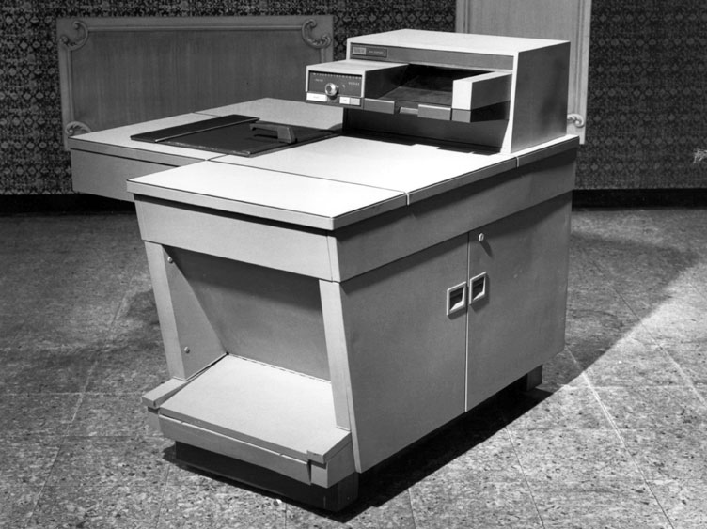
نوآوری‌هایی مبتنی بر جریان‌های جدید درآمدی، سازوکارهای قیمت‌گذاری یا ساختارهای هزینه کاهش یافته است
4
مثال:
مثال: وقتی شرکت زیراکس، مدل زیراکس 914 (یکی از اولین دستگاه‌های کپی‌کننده کاغذهای معمولی) را در سال 1958 اختراع کرد، قیمتی بسیار بالاتر از سطح قیمت‌های بازار برای آن در نظر گرفت.
بر اساس
منابع مالی
زیراکس یک مدل کسب و کار جدید توسعه داد که در آن ماشین‌های کپی به قیمت 95 دلار در ماه اجاره داده می‌شدند. این گونه بود که مشتریان ماشین‌های جدید را در اختیار گرفتند و شروع به کپی کردن هزاران صفحه کاغذ در ماه نمودند.

Slide 41
نوآوری‌هایی هستند که توسط چندین کانون ایجاد می‌شوند و تاثیر زیادی بر چندین جزء سازنده مدل کسب و کار دارند.
∞
بر اساس
چندکانون
براساس پیشنهاد کتاب «خلق مدل کسب و کار»
Notes:
مثال: هیلتی، تولیدکننده جهانی ابزارهای حرفه‌ای ساخت، مسیر خود را از فروش محصولات به اجاره مجموعه ابزارها به مشتریان تغییر داد. این یک تحول عظیم در ارزش پیشنهادی هیلتی بود. اما از سوی دیگر جریان‌های درآمدی این شرکت نیز از درآمدهای حاصل از فروش یکباره محصول به درآمدهای حاصل از خدمات مکرر تغییر یافت.

Slide 42

نوآوری‌هایی هستند که توسط چندین کانون ایجاد می‌شوند و تاثیر زیادی بر چندین جزء سازنده مدل کسب و کار دارند.
∞
مثال:
هیلتی، تولیدکننده جهانی ابزارهای حرفه‌ای، مسیر خود را از فروش محصولات به اجاره مجموعه ابزارها به مشتریان تغییر داد.
بر اساس
چندکانون
از سوی دیگر جریان‌های درآمدی این شرکت نیز از درآمدهای حاصل از فروش یکباره محصول به درآمدهای حاصل از خدمات مکرر تغییر یافت.

Slide 43

یادتان نرود...

Slide 44
یادتان نرود...
هر یک از چهار کانون فوق می‌تواند به عنوان شروع نوآوری بزرگی در مدل کسب و کار باشد و به احتمال زیاد باقی اجزاء مدل کسب و کار را تحت تاثیر قرار خواهد داد.

Slide 45
یادتان نرود...
هر یک از چهار کانون فوق می‌تواند به عنوان شروع نوآوری بزرگی در مدل کسب و کار باشد و به احتمال زیاد باقی اجزاء مدل کسب و کار را تحت تاثیر قرار خواهد داد.
گاهی اوقات فرایند خلق ایده جدید با نوآوری در چندین کانون مختلف پدید می‌آید.

Slide 46
یادتان نرود...
هر یک از چهار کانون فوق می‌تواند به عنوان شروع نوآوری بزرگی در مدل کسب و کار باشد و به احتمال زیاد باقی اجزاء مدل کسب و کار را تحت تاثیر قرار خواهد داد.
گاهی اوقات فرایند خلق ایده جدید با نوآوری در چندین کانون مختلف پدید می‌آید.
شناسایی کانون مورد نظر و نحوه نوآوری در آن، مبحث دیگری است که در حوزه هدف این نوشتار نیست

Slide 47

پس برای خلق یک ایده کسب و کار

Slide 48
پس برای خلق یک ایده کسب و کار
موضوع کسب و کار خود را انتخاب کنید

Slide 49
پس برای خلق یک ایده کسب و کار
موضوع کسب و کار خود را انتخاب کنید
از بین مدل‌های موجود کسب و کار یکی را انتخاب کنید

Slide 50
پس برای خلق یک ایده کسب و کار
موضوع کسب و کار خود را انتخاب کنید
از بین مدل‌های موجود کسب و کار یکی را انتخاب کنید
با یک تحلیل از نقاط قوت، نقاط ضعف و شناخت فرصت‌ها و تهدیدها به نوآوری در یکی از کانون‌های ایده‌آفرینی بپردازید.

Slide 51
پس برای خلق یک ایده کسب و کار
موضوع کسب و کار خود را انتخاب کنید
از بین مدل‌های موجود کسب و کار یکی را انتخاب کنید
با یک تحلیل از نقاط قوت، نقاط ضعف و شناخت فرصت‌ها و تهدیدها به نوآوری در یکی از کانون‌های ایده‌آفرینی بپردازید.
مدل کسب و کار خود را با مشتری بسنجید

Slide 52

و در آخر
خلق یک «ایده کسب و کار» جدید
Notes:
یک «ایده کسب و کار» جدید، لزوما به معنای خلق یکباره و ناگهانی مدل کسب و کار خلاقانه‌ای که تا به حال وجود نداشته نیست.

Slide 53
و در آخر
خلق یک «ایده کسب و کار» جدید
لزوما به معنای خلق یک مدل کسب و کار منحصربه‌فرد نیست.
Notes:
یک «ایده کسب و کار» جدید، لزوما به معنای خلق یکباره و ناگهانی مدل کسب و کار خلاقانه‌ای که تا به حال وجود نداشته نیست.

Slide 54
و در آخر
خلق یک «ایده کسب و کار» جدید
با تقلید از مدل‌های کسب و کار موجود و نوآوری در آنها برای ایجاد مزیت رقابتی با رقبا، شروع می‌شود.
Notes:
یک «ایده کسب و کار» جدید، لزوما به معنای خلق یکباره و ناگهانی مدل کسب و کار خلاقانه‌ای که تا به حال وجود نداشته نیست.

Slide 55
و در آخر
خلق یک «ایده کسب و کار» جدید
می‌تواند مبتنی بر بوم مدل کسب و کار و با ایده‌پردازی در چهار کانون مهم یعنی منابع، ارزش، مشتری و منابع مالی صورت گیرد.
Notes:
یک «ایده کسب و کار» جدید، لزوما به معنای خلق یکباره و ناگهانی مدل کسب و کار خلاقانه‌ای که تا به حال وجود نداشته نیست.

Slide 56

و در آخر
برای مطالعه متن کامل این نوشتار می‌توانید به سایت کاریا در آدرس زیر مراجعه نمایید:
http://bit.ly/1tkxqcz
Notes:
یک «ایده کسب و کار» جدید، لزوما به معنای خلق یکباره و ناگهانی مدل کسب و کار خلاقانه‌ای که تا به حال وجود نداشته نیست. کار شما با تقلید از مدل‌های کسب و کار موجود و سعی در نوآوری در آنها برای ایجاد مزیت رقابتی با رقبای دیگر بازار باید شروع شود. برای این کار بوم مدل کسب و کار ابزار قدرتمندی است که امکان ایده‌پردازی به ما در چهار کانون مهم یعنی منابع، ارزش، مشتری و منابع مالی می‌دهد.

